Slide 1
Zahraniční odborná praxe Německo - Hameln TANDEM
Dominika Jirsová, Marie Průšová, Petra Pošmourná

Slide 2
Elisabeth – Selbert – Schule Hameln

Slide 3
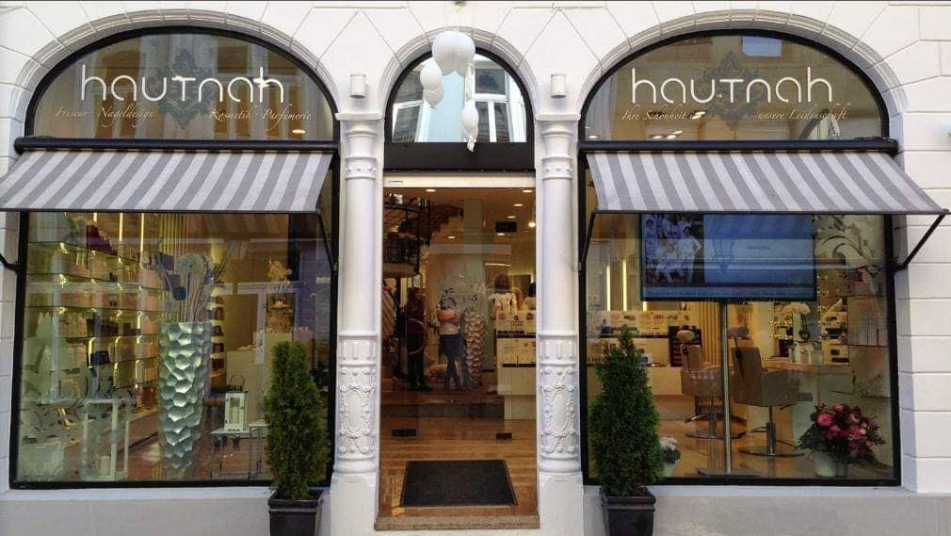
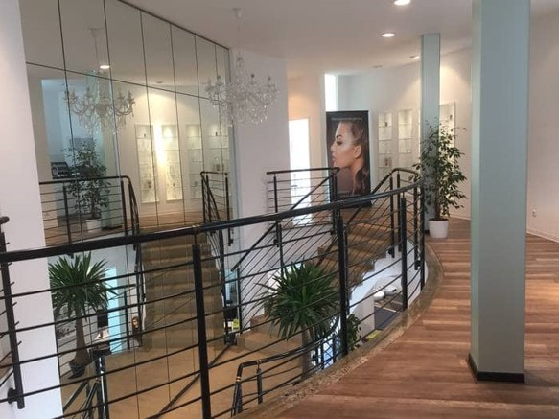
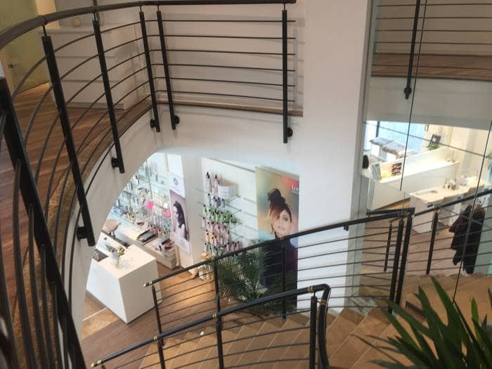
Salon Brilliant und Edel Hameln
praxe v salonu

Slide 4
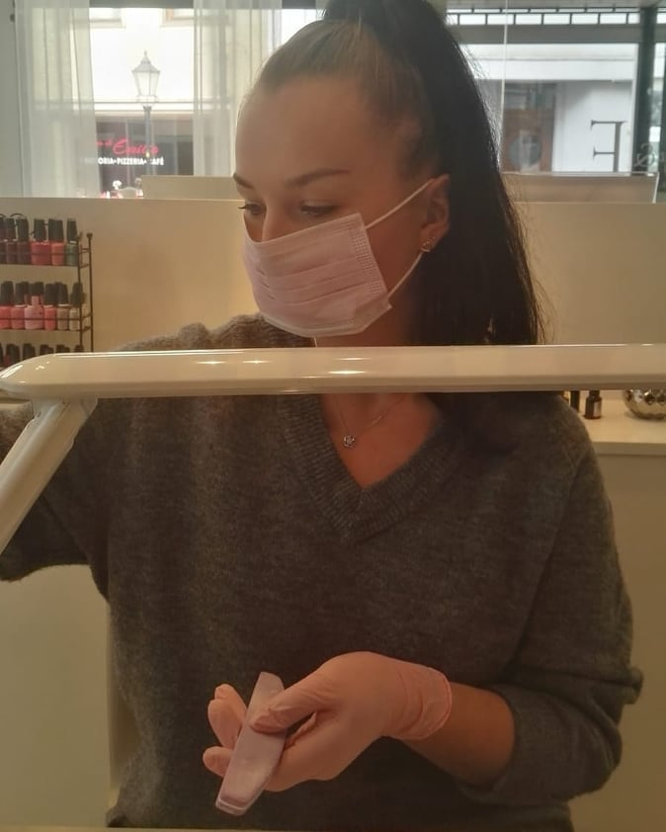
Gel lak

Slide 5
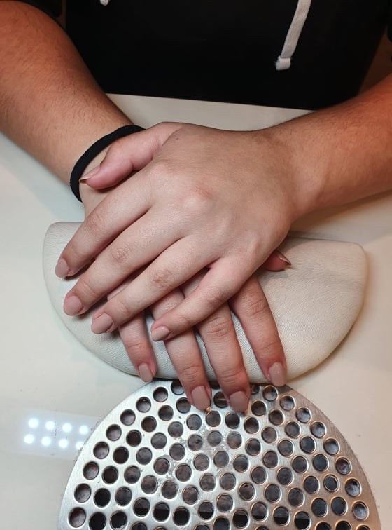
Manikúra

Slide 6
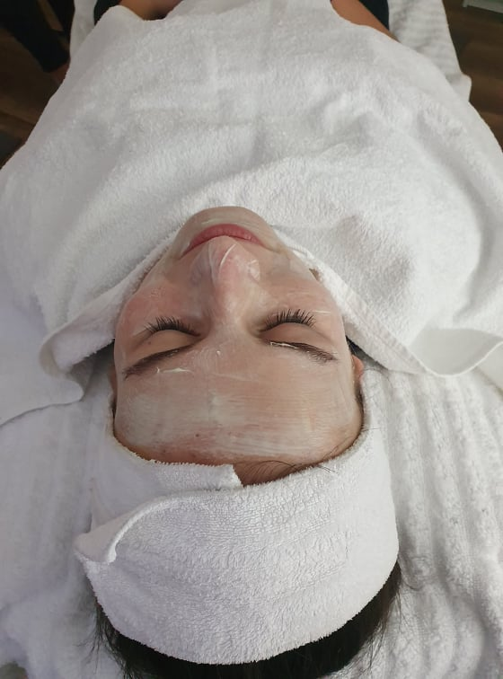
Kosmetické ošetření pleti

Slide 7
Kosmetická provozovna

Slide 8
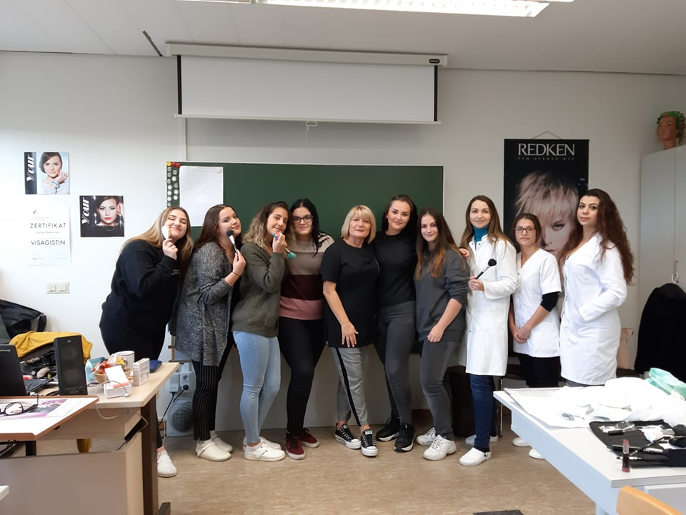
Odborná praxe ve škole
Elisabeth – Selbert – Schule Hameln
masáže zad
masáž ruky
kosmetické ošetření

Slide 9
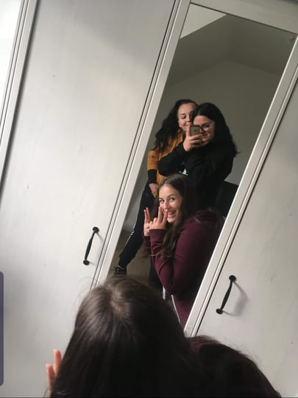
Příjezd
školní autobus
příjezd ve 13:00
přivítání praktikantů
společný oběd
ubytování

Slide 10
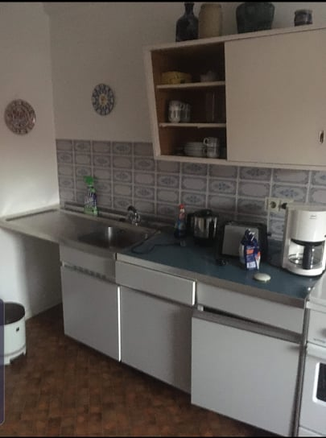
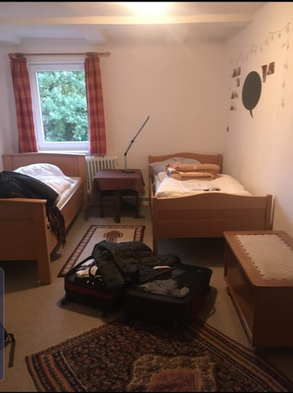
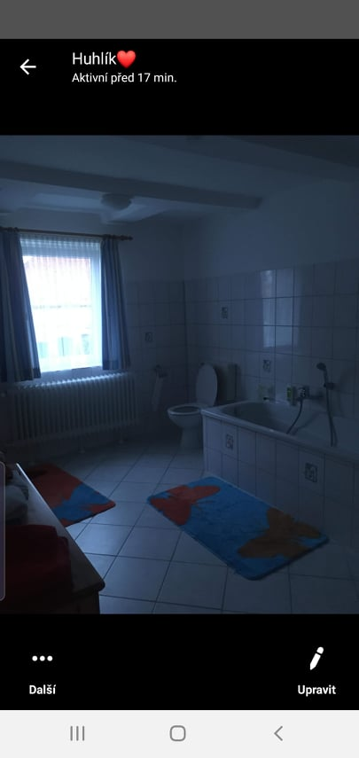
Ubytování
v soukromí
Hachmühlen

Slide 11
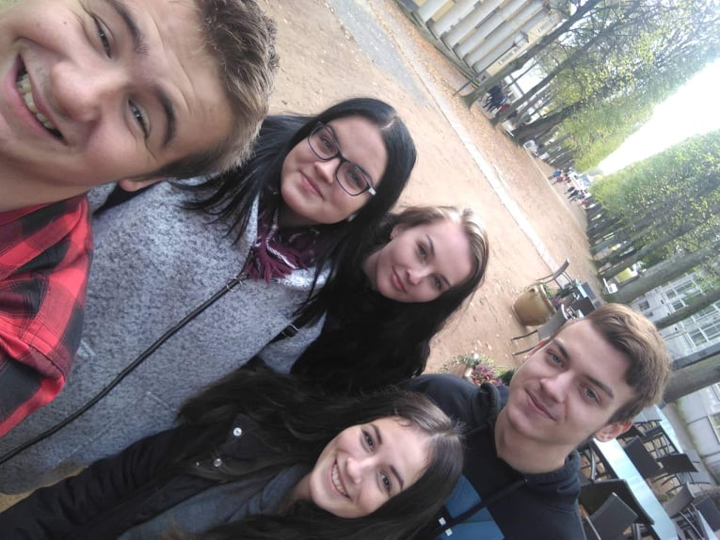
Bad Pyrmond
lázně
ochutnávka minerálních vod s paní B. Ideker

Slide 12
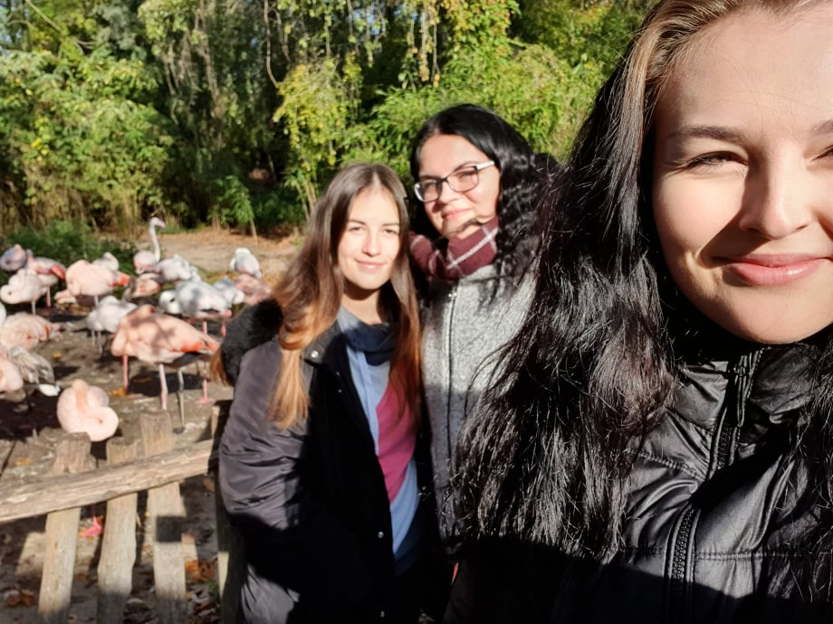
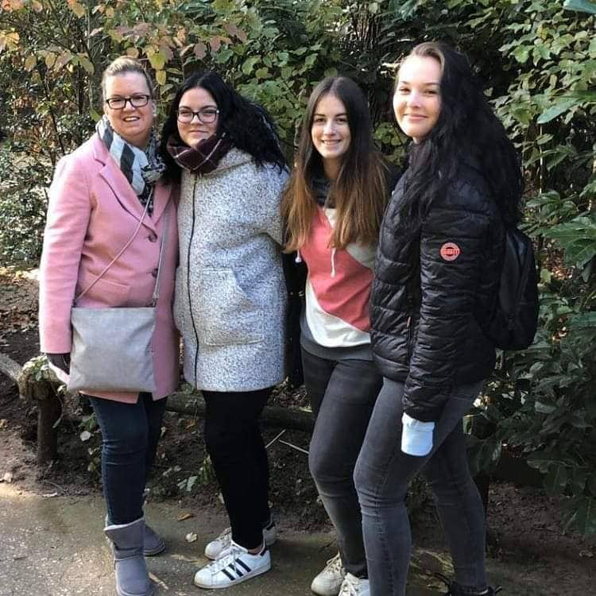
Zoo v Hannoveru
úžasný zážitek
s paní Schock

Slide 13
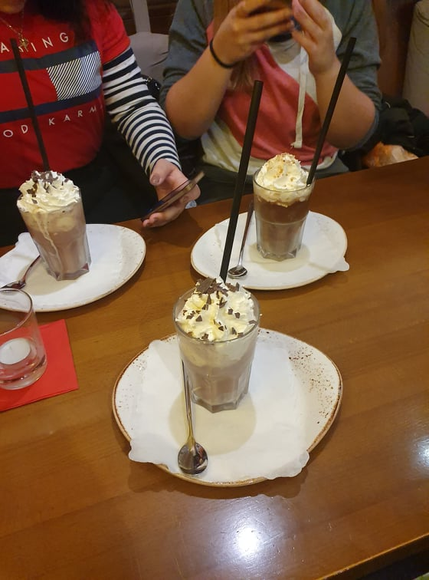
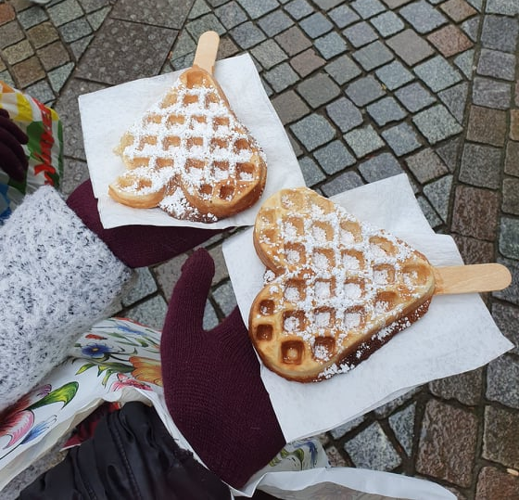
Volný čas
hodně volného času
kavárny
nákupy
procházky po Hameln
legenda o Krysařovi
poznávání nových lidí
festival mladých

Slide 14
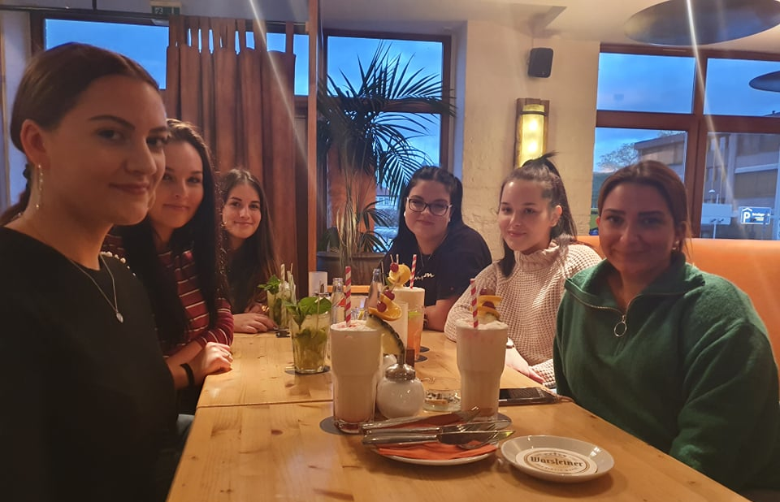
Večeře se třemi studentkami kosmetických služeb

Slide 15
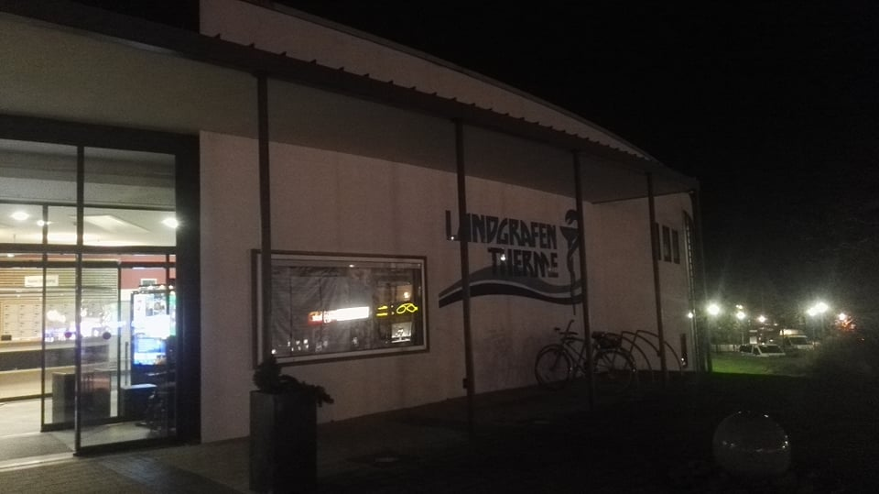
Landgrafen therme
termální lázně s paní ředitelkou školy G. Grimme
plavání ve slané termální vodě

Slide 16
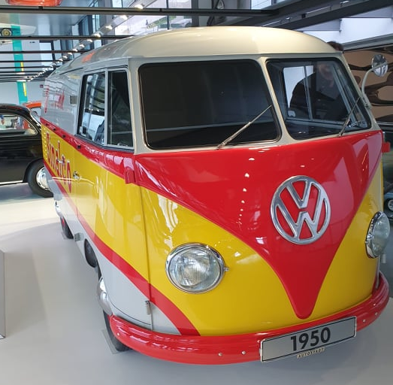
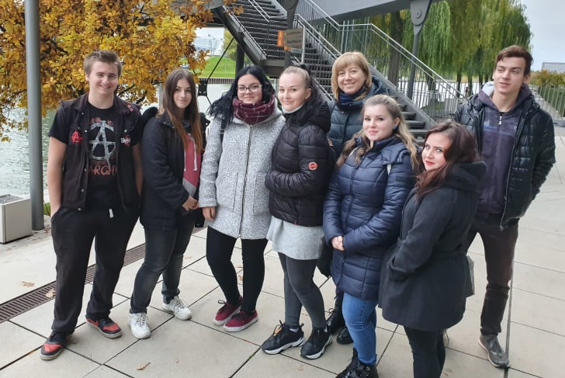
Autostadt
Volkswagen
exkurze v muzeu VW
projížďka autobusem výrobní halou

Slide 17
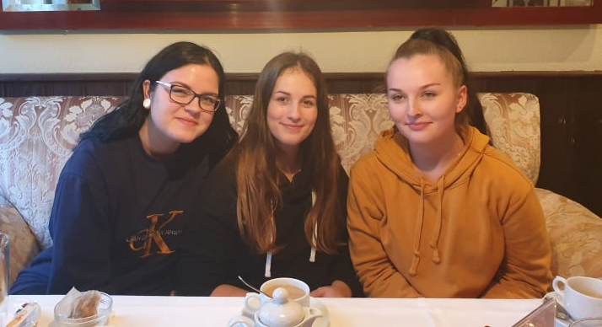
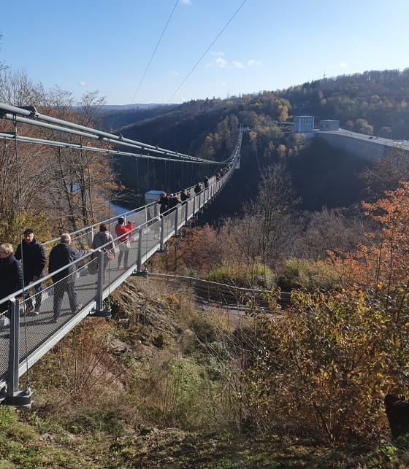
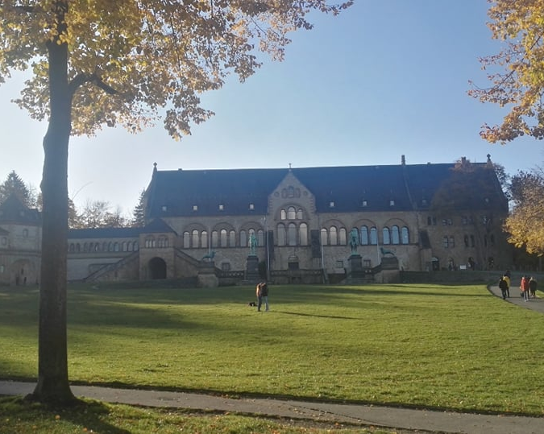
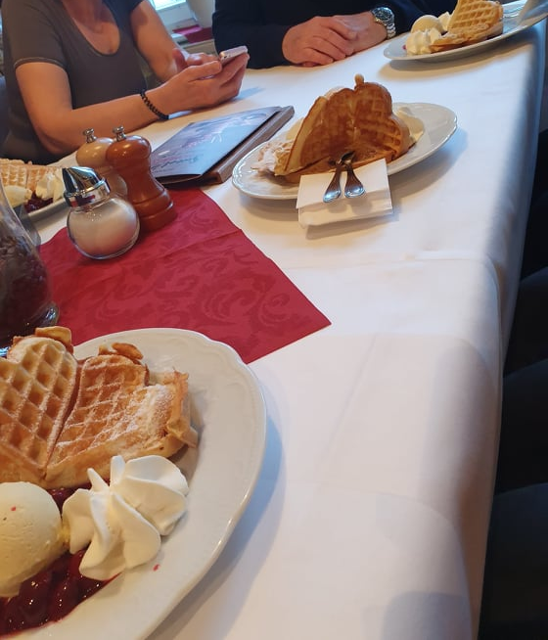
Poslední den
město Harz
Harzadrenalin
cukrárna

Slide 18
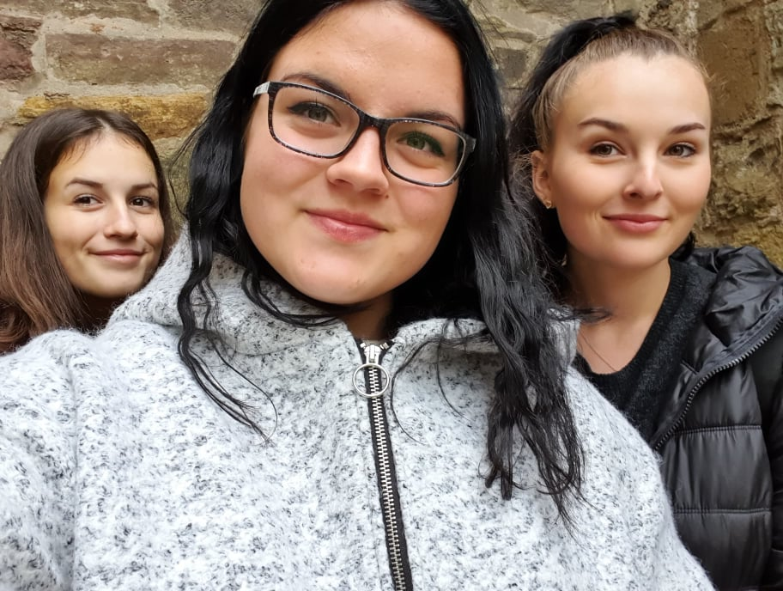
Děkujeme za pozornost

